Slide 1
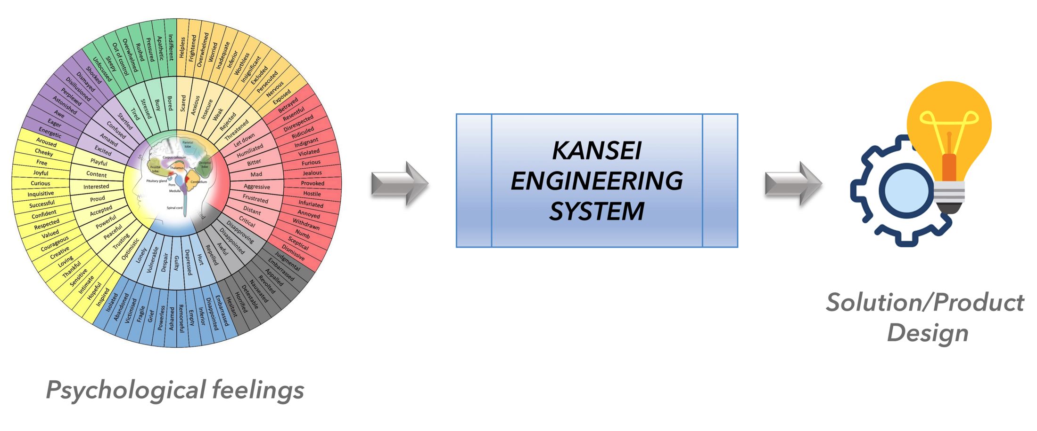
DP 3 – Metode Kansei Engineering System
Tugas 2
Donna Angelina, 2020

Slide 2
Isi Tugas
Anda diminta untuk memaparkan tentang Metode Kansei Engineering System.
Berikan 2 contoh kasus penerapan metode KES
Sertakan analisa Anda dari 2 kasus tersebut
Isi paparan minimal 4 halaman, maksimal 6 halaman (tidak termasuk judul)

Slide 3
Format Tugas
Disimpan dalam file Pdf. Dengan Max size 1MB
Hal 1 – Judul (Nama, NIM, Logo DP, Logo UPJ)
Hal 2 – Penjelasan Metode KSE
Hal 3 – 7 Contoh 1 & 2; Analisa
Hal 8 – Sumber / Referensi

